Slide 1
Всеукраїнський комплексний інтерактивний конкурс “МАН – Юніор Дослідник 2017 ”
“Роль особистості в історії”
Тетяна Миколаївна Губська – берегиня миколаївської історії
Робота учня 9 класу Миколаївського морського ліцею
ім. проф. А. Александрова Пустового Сергія Сергійовича Керівник : Соколова Олена Павлівна
(вчитель історії)

Slide 2
Автор проекту – Пустовий Сергій Сергійович, учень 9 класу Миколаївського морського ліцею імені проф. Александрова

Slide 3
Мета дослідження
Дослідити діяльність Т.М. Губської.
Довести, що уся багаторічна повсякденна науково-просвітницька діяльність Тетяни Миколаївни Губської завжди була направлена та спрямована на збереження и пропаганду надбання нашого краю, вивчення та пропагування української історії та популяризацію історії Миколаївщини.
На прикладі Т. Губської показати,щоб по-справжньому любити свій рідний край, його треба не тільки добре знати, потрібно відчувати себе частиною цієї історії, розуміти, що ти твориш її сьогодні.

Slide 4
…Коли б судилось знов почать життя, Я знов пройшов би всі тортури й муки, Щоб воскресити край свій з небуття.
Нас мало, і не в зброї наша сила. Нам наша правда вища всіх щедрот, Допоки гідність нас не полишила, Допоки не загине й наш народ.
Борис МОЗОЛЕВСЬКИЙ
Вперше я почув ці рядки під час екскурсії нашим містом від Губської Тетяни Миколаївни, старшого наукового співробітника Миколаївського обласного краєзнавчого музею. В цій екскурсії мене вразило все…
Я живу у Миколаєві, пишаюся своїм містом. У нього є своя неповторна історія, яка зберігається у спогадах людей, в книгах краєзнавців, у музеях. Але по-справжньому відчути її я зміг, тільки почувши слова цієї надзвичайної людини. Розповідаючи історію міста, вона по-новому відкривала мені людей, які жили в ньому, творили його славу, закохувалися, зраджували, народжували дітей, втрачали їх у війнах, натхненно працювали і мріяли…, здавалося, що вона розповідає мою історію.

Slide 5
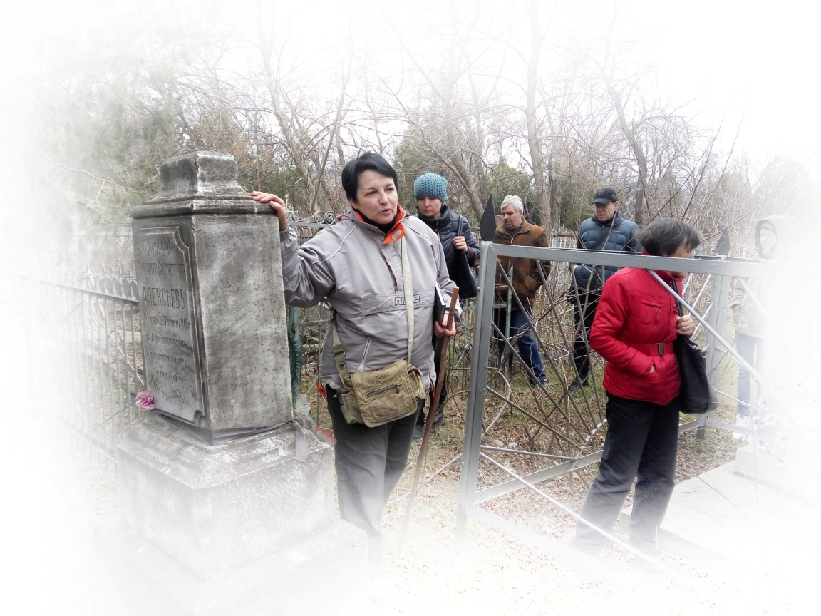
Об’єкт дослідження: Тетяна Губська.
Предмет дослідження: діяльність Тетяни Губської, як історика та громадського діяча.

Slide 6
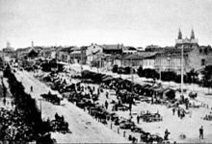
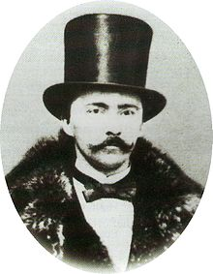
Тетяна Миколаївна Губська народилася 1958 році в невеличкому будинку №6 по вулиці 2-а Слобідська.
Її мати закінчила Харківський інститут шляхетних дівчат, а потім працювала бухгалтером. Батько був військовим. Великий вплив на світогляд пані Тетяни мала її бабуся – Ольга Іванівна Василевська, яка походила з давнього польського шляхетного роду. На долю бабусі випали 10 жахливих років в сталінських таборах, але вона залишилася чуйною людиною. «Якщо в мене є щось гарне, то це від бабусі моєї…», - каже посміхаючись пані Тетяна.
Історією вона захопилася вже в 6 років. В 7 класі ретельно досліджувала історією Давньої Греції і оволоділа давньогрецькою мовою. По закінченні середньої школі №12, працюючи в бібліотеці імені Шури Кобера та Віті Хоменка, Тетяна Миколаївна зацікавилась археологією.
«В цьому віці дівчата закохувались у своїх однолітків, бігали на побачення, а в мене над столом висів портрет Генріха Шлімана…, - розповідає пані Тетяна. - Могла піти до педінституту, але ж там латини немає…, а кудись їхати й думки не було».
Вона закінчує курси англійської мови і секретаря-друкарки, водночас мріючи доторкнутися до історії Давньої Греції. Проте життя робить несподіваний поворот, і вона починає працювати медреєстратором в психіатричній лікарні.

Slide 7
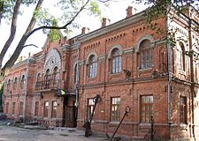
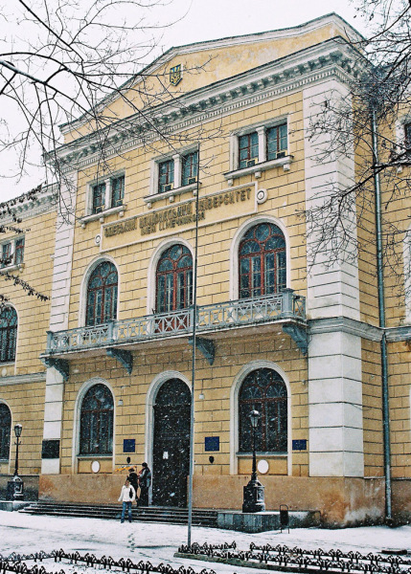
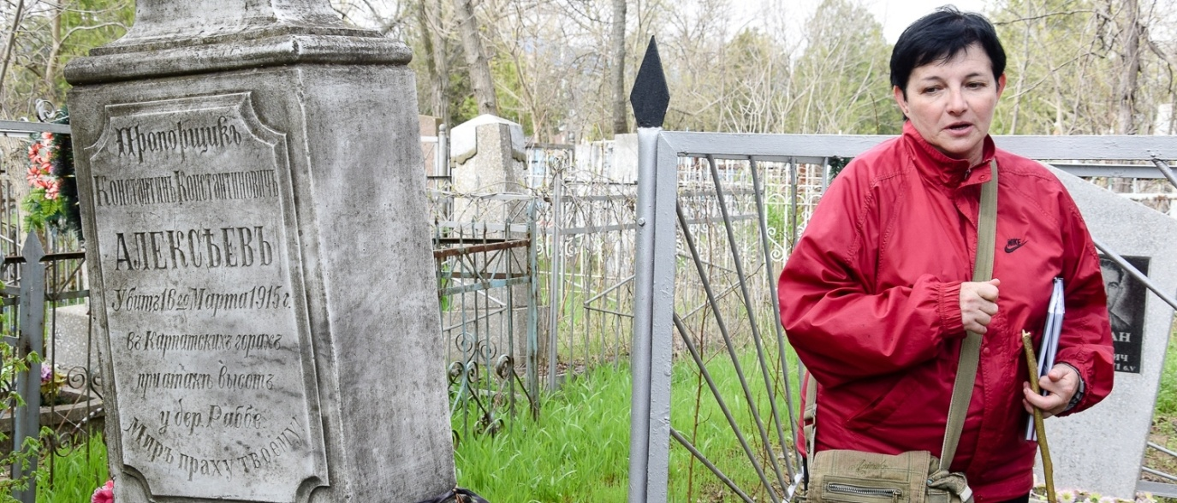
У січні 1977р. почалося знайомство пані Тетяни з Миколаївським краєзнавчим музеєм. Тут вона зустрічає археолога Василя Івановича Нікітіна, з яким їде у свою першу експедицію Миколаївщиною.
У 1979 році вступає на історичний
факультет Одеського університету.
Після закінчення університету вивчає історію Херсонської губернії. Саме тоді починає досліджувати церковну і народну освіту, військове духовенство, храми міста. Метою її дослідженння стають персоналії.

Slide 8
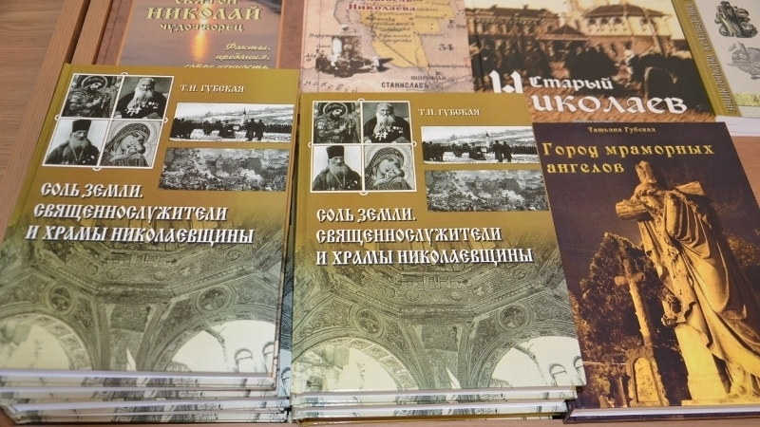
З часом накопичується велика кількість матеріалу, та з'являється величезне бажання поділитися з іншими. Так ця жінка - краєзнавець, зі звичайного спостерігача стає краєзнавцем-письменником.
З’являються книги: "Военное духовенство и священники Николаева. Исторические очерки" - 2006 р.; "Соль земли. Священнослужители и храмы Николаевщины" – 2013 р.; "Николаевский некрополь: страницы истории" – 2014 р.

Slide 9
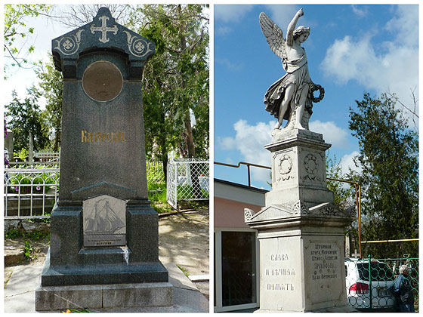
Але найвизначнішою працею пані Тетяни є книга "Город мраморных ангелов: памятники Николаевского некрополя". За кожним рядком цієї книги криється копітка праця.
«Чому саме цвинтар?» - цікавлюсь я. Тетяна Миколаївна відповідає: «В дитинстві я з моєю бабусею прибирали могили родичів. Але бабуся прибирала ще кілька могил. Коли я її запитувала, навіщо вона це робить, вона розповідала мені історію кожної похованої людини. З тих пір я не бачу там мерців – для мене то живі люди…».

Slide 10
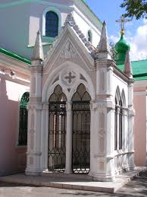
Тетяна Миколаївна вважає, що миколаївський некрополь є історичною пам’яткою. Тут поховані різні люди за походженням, національністю, і бідні, і багаті. З православними погребіннями сусідують могили католиків і лютеран. Тут поховано священників, учених, артистів, архітекторів - багато видатних людей. Всі їхні долі пов’язані з історією нашого краю.
Саме тому Тетяна Миколаївна та заснована нею спілка «Некрополь» борються за надання нашому старому цвинтарю статусу історико-культурного заповідника, що дозволить взяти цвинтар під охорону, створити музей, проводити наукові дослідження та реставраційні роботи.

Slide 11
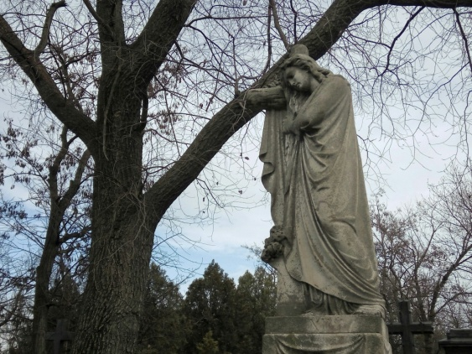
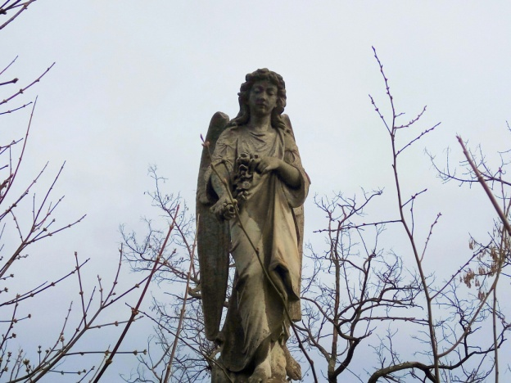
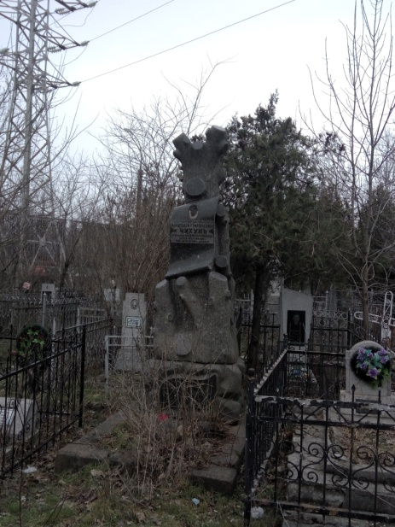
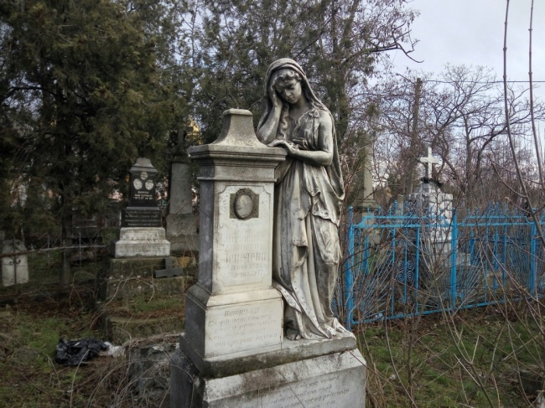
Найстаріша могила на території цвинтаря датована 1808 роком – це могила архімандрита Захарія Петропуло, уродженця острова Тінос (Греція), настоятеля чоловічого монастиря.
Тут спочивають М. А. Аркас - адмірал Чорноморського флоту (1816-1881), його син, український історик, композитор М. М. Аркас (1853-1909), засновник Харківського університету — В.Н. Каразін (пом.1834 ), військовий священик Софроній Самборський (1780-1863).
Кожна могильна плита - це витвір мистецтва.
З 1993 року було вирішено знести цвинтар. Тетяна Губська разом з колегами з краєзнавчого музею створили «Інспекцію з охорони пам’яток історії культури”. З 1993 по 1994 рік інспекція вела перепис могил. Результат – понад 15000 імен. З 1995 року почали вивозити та знищувати пам’ятники – розчищати місце під гаражі та автосервіси.

Slide 12
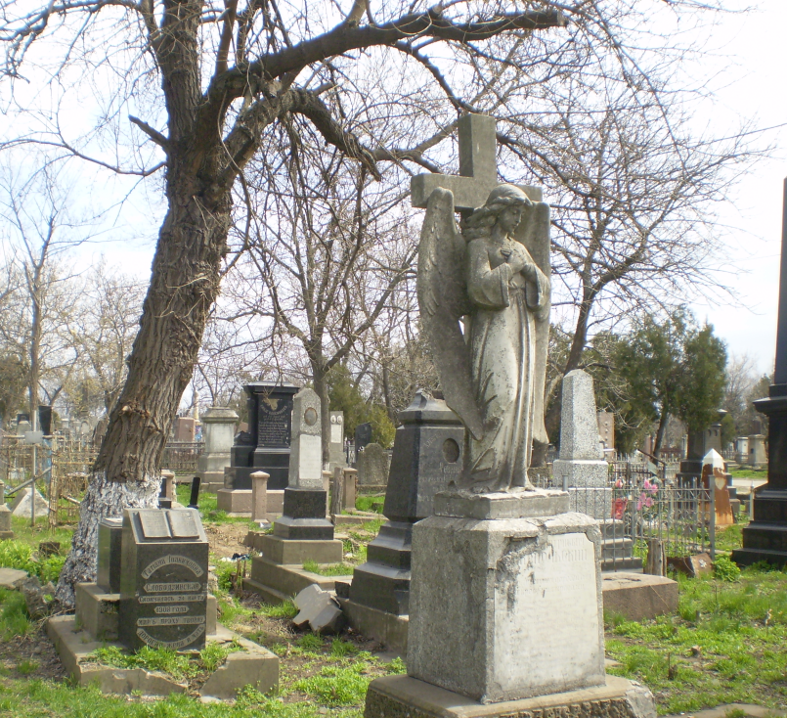
«Мерці завжди, як заручники, - каже Губська. - З 1993 року іде велика боротьба за цей цвинтар». Кожен тиждень відбувається на ньому руйнування та грабування. Це біль Тетяни Миколаївни. Некрополь колись прикрашали близько 1000 статуй у вигляді янголів, зараз – 22. «Соковинському янголу» (він прикрашає могилу А. Соковина, міського голови), який спирається підборіддям на піщаний годинник, пощастило, він і досі ніби сумно посміхається нам.
Вандали понівечили багато фігур янголів, але ті, що збереглися, докірливо мовчать. Мовчать та чекають, коли настане край байдужості та вандалізму.

Slide 13
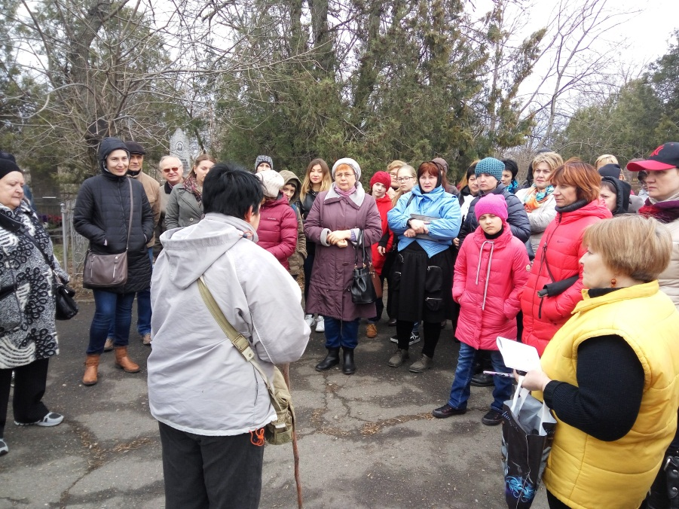
Тетяна Миколаївна Губська стала посередником між історією та сучасністю. Коли люди приходять на її екскурсії до Миколаївського некрополю, вони ніби відчувають себе частинками великої історії. Побачене і почуте на її екскурсіях не може не хвилювати. Ця талановита жінка вміє запалити вогонь любові до нашого міста. В її книгах продовжують жити давно забуті історії наших пращурів.

Slide 14
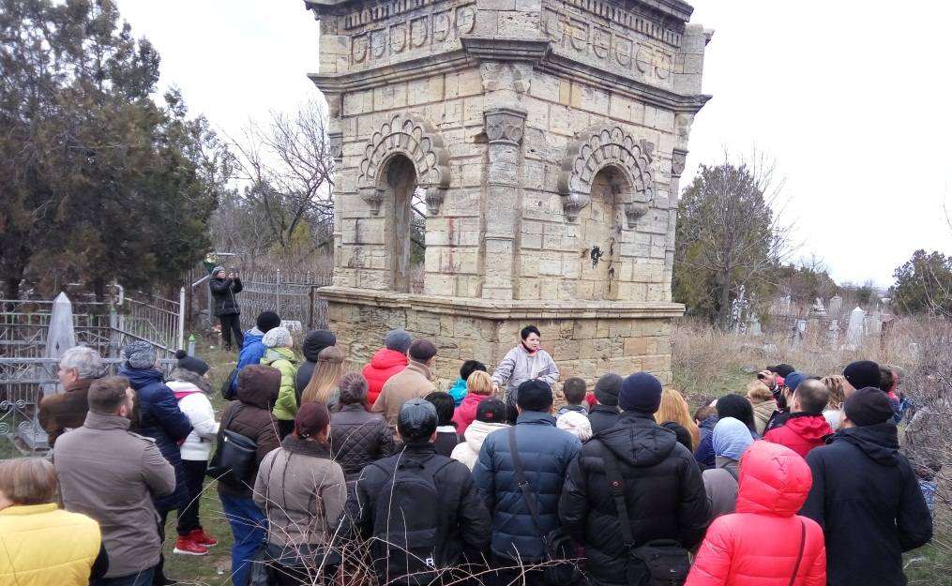
Тут на Некрополі розумієш, чому треба зберігати та цінувати пам’ятки. Що станеться з нашою історією, коли на місті Некрополя запрацює автосервіс?! Нащадки нам це не пробачать.
Стоячи під дощем перед могильною плитою М. Пантусова, історика, археолога, слухаючи натхненну розповідь Тетяни Миколаївни, яка вже 26 років відважно захищає Некрополь, я відчув неперевершену гордість, що жили та й живуть на Миколаївщині справжні герої, про яких не написані романи, але вони живуть у серці Миколаєва, тобто у моєму серці.
Вони розкривають багатогранний світ митців культури і мистецтва рідного краю, що є запорукою невмирущості нації, вікової культури і духовності, пам’яті і слави народу.

